Slide 1
服務學習？！
輔仁大學服務學習中心主任
潘榮吉
2014/06/24

Slide 2
潘榮吉 簡介
學歷：
國立台灣大學經濟學士
德國奧登堡大學教育學碩士、博士
任職：
兒童與家庭學系
服務學習中心

Slide 3
經歷
內政部外籍配偶照顧輔導基金管理委員會委員
新北市新住民事務委員會委員
基隆市家庭教育諮詢委員會委員
台灣服務學習學會理事
中華培愛全人關懷協會常務理事
台灣家庭生活教育專業人員協會理事
彩虹愛家生命教育協會理事
親密之旅培訓師

Slide 4
帶領海外服務學習團隊
香港生命教育營會(2011-2012)
印度加爾各答垂死之家(2011)
蒙古烏蘭巴托(2012-2013)
緬甸臘戌(2014)

Slide 5
從大學教育的反思
Our Underachieving Colleges
大學教了沒？(Derek Bok)(2008, 天下文化)

Slide 6
具備探索力、知識力與行動力的大學生
1.表達能力
2.思辨能力
3.道德推理能力
4.履行公民責任的能力
5.迎接多元化生活的能力
6.迎接全球化社會的能力
7.廣泛的興趣
8.就業能力

Slide 7
高等教育的新趨勢：連結公共服務的學術
「連結公共服務的學術」其目的不在於否定傳統的學術價值，而是更加擴大，深植高等教育應培育出能投入公共服務公民的可能性。~引自Boyer(1990)
研究取向-教學取向-服務取向
英國學者McNicoll和Kelly建議將「社會價值」(對社會的真實貢獻)列為大學社會貢獻指標之一。

Slide 8
教育部人才培育白皮書(103-112)
全球移動力
就業力
創新力
跨域力
資訊力
公民力

Slide 9
服務學習在21世紀是高等教育新興教學法之一
全球性推動(教育運動)
台灣2007教育部函頒「大專院校服務學習方案」教育政策

Slide 10
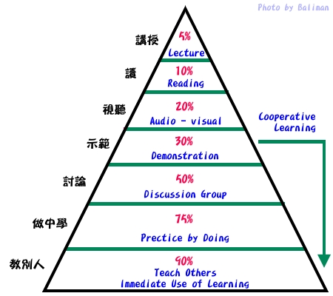
學習金字塔-教育的省思

Slide 11
服務-學習概念闡述
在河岸上撿垃圾是「服務」。在顯微鏡下檢視水樣本是「學習」。當學習生命科學的學生，收集、分析水樣本、証明他們的檢驗結果，並將研究結果呈現給當地環保署的時候…那是「服務－學習」。
「服務－學習」是一種豐富的教學方法，它幫助學生有意義地服務學校和社區。
年輕人學習並運用在學院學到的技能，解決真實的問題。他們連結了預定的學習目標以及社會真正的需要。與成年人成為夥伴，學習主導流程。
他們運用重點思考的方式，並配合和解決問題的技巧，關心如弱勢族群、社區營造等多元議題。
“服務-學習是行動教育” — Sen. John Glenn

Slide 12
根據Campus Compact National Center for Community Colleges (CCNCCC ) ：
➔服務學習乃一種能結合社會服務與學術指引的教學方法，強調批判性、反省性的思考及公民責任。
➔服務學習課程提供學生在經過組織的社會服務活動(即符合社會需求的活動)中，發展他們的學術專長、誘發其公民責任及對社會委身的承諾。

Slide 13
專業服務學習型課程(Academic Service
Learning)：一種刻意整合專業學習及相關社會服務 的教學模式(Howard,1998)，包含四個重要元素：
1.專業服務學習是一種教學模式。
2.專業服務學習的目標為利用社會服務豐富專業知識，並藉由專業知識提升社會服務品質。
3.它是兩種學習方式的結合：經驗與課堂。
4.社會服務的經驗必須與該專業課程直接相關。

Slide 14
「服務學習」是一種經驗教育。主要源自Dewey、Lewin、Piaget及Kolb等人強調經驗學習的教育理論。
Dewey認為學習須與生活經驗相結合，而教育是經驗持續的再建構過程。正式或非正式的社會機構，都能提供教育機會，在自然、真實社會情境中學到的知識和技能最能應用，其經驗最能促發學生批判思考能力。
教師應與社區所有類型的機構互動，提供適合學生需要的社會資源，以促進學生人格的發展。(Eyler & Giles,1999)。

Slide 15
服務學習四個基本元素
準備-強調服務-學習及預期學習成果的連結性。
服務-(1)服務活動必須含有意義性及價值性。
(2)需讓學生覺得參與服務是重要的，而非僅
是為服務而服務。
反思-(1)融合服務和學習，反思是區隔服務學習及
志工服務的關鍵。
(2)反思須於服務歷程中持續進行。
慶賀-(1)與公眾分享他們的服務歷程、學習收穫及成就。
(2)是現今實施服務-學習常被忽略的。
(3)是分享的過程。
。

Slide 16
有效服務學習方案的原則與要素
五面向服務學習方案檢視標準
面向一：協同合作
面向二：互惠
面向三：多元差異
面向四：學習為基礎
面向五：社會正義為焦點

Slide 17
有效服務學習方案的原則與要素
Eyler和Giles成功服務學習方案五要素
(一)服務機構的品質
(二)學生課堂學習與服務經驗的連接
(三)結構化反思活動(包含書寫及討論活動)
(四)多元化為不同背景的人服務
(五)被服務機構的參與及聲音

Slide 18
服務學習金三角
學生(Student)
系所(Faculty)
服務學習(S-L)
社區/機構(Agency)

Slide 19
服務學習的四步驟
預備
行動
反思
慶賀

Slide 20
謝謝各位的聆聽！

